Slide 1
클래스 다이어그램
전보영

Slide 2
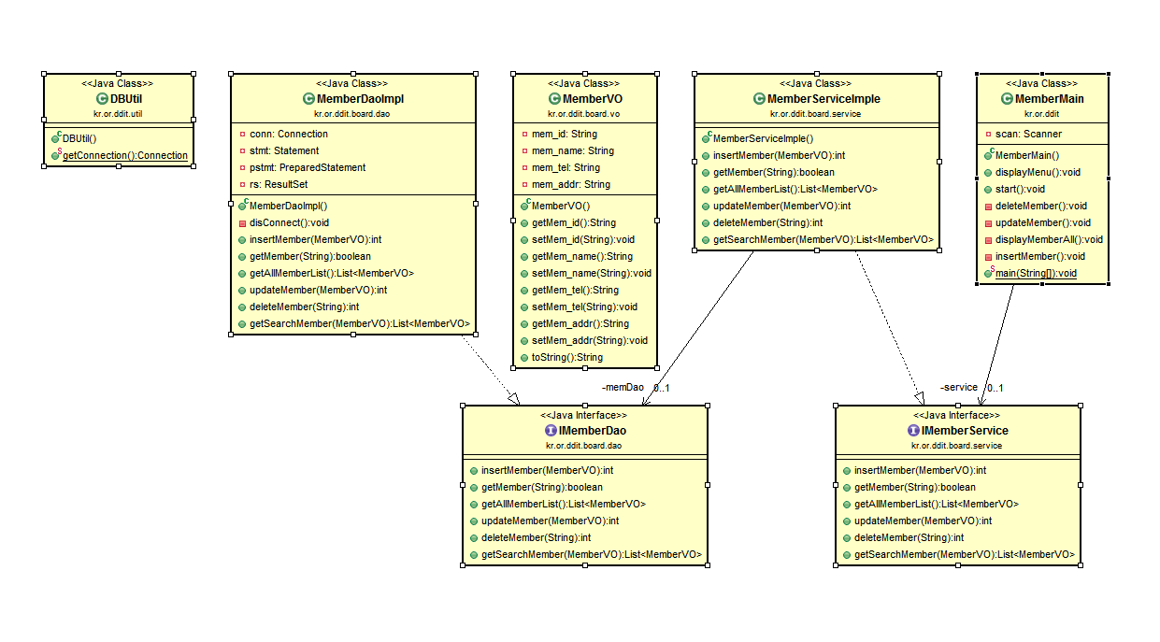
클래스 다이어그램

